Slide 1
Instruktionen
In diesem Experiment werden Sie zwei Aufgaben hintereinander lösen:
eine Reaktionszeit-Aufgabe und eine Binding-Aufgabe.
Sie beginnen mit der Reaktionszeit-Aufgabe, welche Ihnen im Folgenden erklärt wird.

Slide 2


Instruktionen
In der Reaktionszeit-Aufgabe wird Ihnen in jedem Versuchsdurchgang ein Symbol gezeigt.
Sie sollen so schnell wie möglich die zum Symbol dazugehörigen Antworttaste drücken. Ist ein Finger mit dem entsprechenden Symbol markiert, dann ist dies die korrekte Antworttaste.
Im Folgenden wird Ihnen die Aufgabe
nun im Detail erklärt.
Bitte lesen Sie die Instruktionen aufmerksam durch.
Sie können mit der Maus oder
den linken und rechten Zeigefinger-Tasten durch
die Instruktionen navigieren.
Symbol
Antwort-
tasten

Slide 3


Instruktionen
Hier sehen Sie die Zuordnung der Antworttasten auf der Antwort-Box zu den jeweiligen Fingern.
Ist ein Finger mit dem entsprechenden Symbol markiert, ist dies die korrekte Antworttaste
für das gezeigte Symbol. Die Tastenzuordnung bleibt über das gesamte Experiment gleich.
Legen Sie deshalb vor Start der Versuchsdurchgänge
bitte Ihre Finger in der gezeigten Anordnung auf die entsprechenden Tasten!
Die Zuordnung der Symbole zu den Antworttasten ändert sich für jeden Durchgang!
Auf den nächsten Folien folgt nun ein genaues Beispiel
eines Versuchsdurchgangs des Experiments.

Slide 4

Instruktionen
Versuchsdurchgang
In jedem Versuchsdurchgang wird Ihnen zunächst die Tastenzuordnung der Symbole gezeigt. Ist ein Finger mit dem entsprechenden Symbol markiert, dann ist dies die korrekte Taste für dieses Symbol.
Beispiel:
Zeit

Slide 5
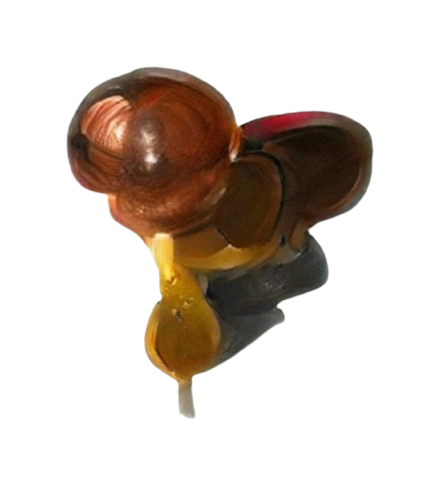
Instruktionen
Versuchsdurchgang
Kurz darauf wird Ihnen ein Symbol präsentiert. Wenn das Symbol angezeigt wird, sollen Sie die Taste für das zugehörige Symbol so schnell wie möglich drücken.
Beispiel:
diese Taste drücken
Zeit

Slide 6
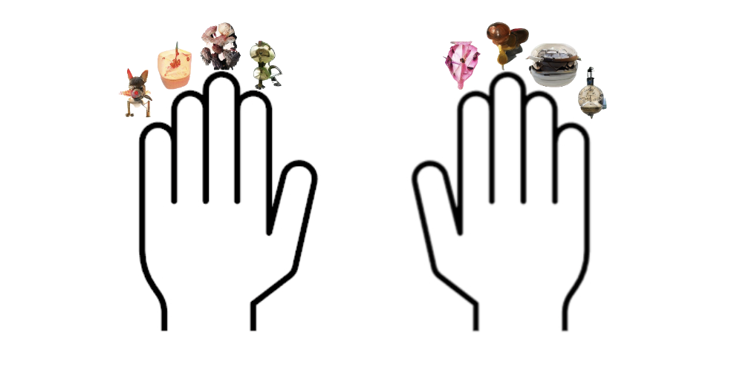
Instruktionen
Versuchsdurchgang
Im nächsten Versuchsdurchgang wird Ihnen nun wieder eine neue Tastenzuordnung der Symbole gezeigt.
Beispiel:
Zeit

Slide 7
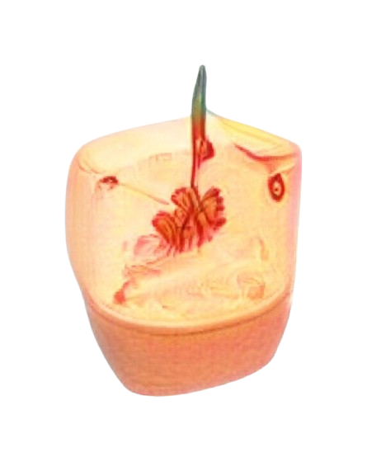
Instruktionen
Versuchsdurchgang
Danach wird Ihnen das nächste Symbol gezeigt. Sobald das Symbol erscheint, drücken Sie bitte die Taste des zugehörigen Symbols wieder
so schnell wie möglich.
Beispiel:
diese Taste drücken
Zeit

Slide 8

Instruktionen
Versuchsdurchgang
Eine weitere Tastenzuordnung der Symbole erscheint.
Beispiel:
Zeit

Slide 9
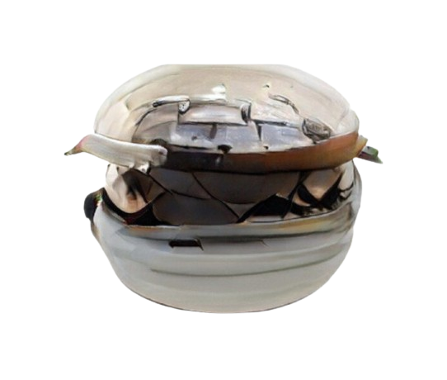
Instruktionen
Versuchsdurchgang
Darauf wird ein weiteres Symbol präsentiert. Bitte drücken Sie die zugehörige Symbol-Taste so schnell wie möglich.
Das ist das Ende der Instruktionen und im Folgenden beginnt das Experiment.
Beispiel:
diese Taste drücken
Zeit

Slide 10
Beginn der Aufgabe
Jetzt beginnt das Experiment!
Bitte legen Sie Ihre Finger in der unten angezeigten Anordnung auf die Tasten!
Zur Erinnerung:
Ihre Aufgabe ist es, so schnell wie möglich die Antworttaste des präsentierten Symbols zu drücken, sobald das Symbol angezeigt wird.
Die entsprechende Antworttaste ist, wie im Bild unten, mit dem Symbol markiert.
Start mit der Taste des linken kleinen Finger!

